Slide 1
Ôn tập chủ đề
trường học
Ôn tập chủ đề
trường học
Tiết 1

Slide 2
Hoạt động 1
Trưng bày tranh, ảnh về chủ đề trường học

Slide 3
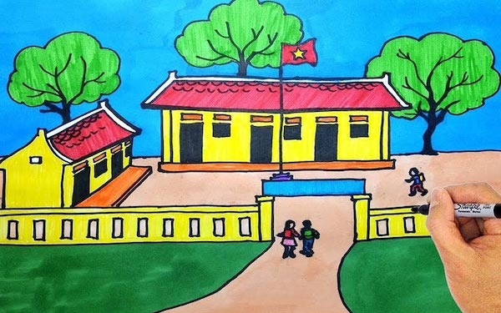
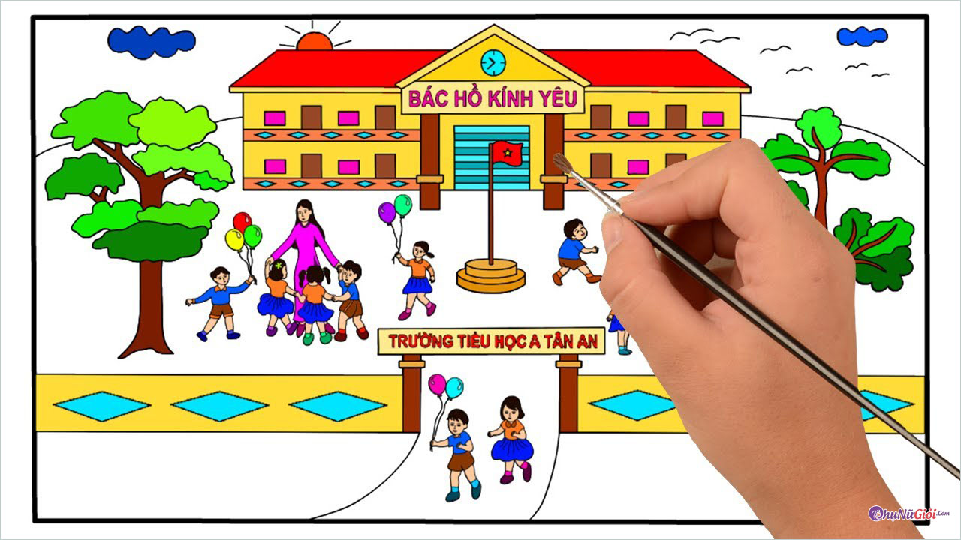
Triển lãm tranh
lớp mình

Slide 4
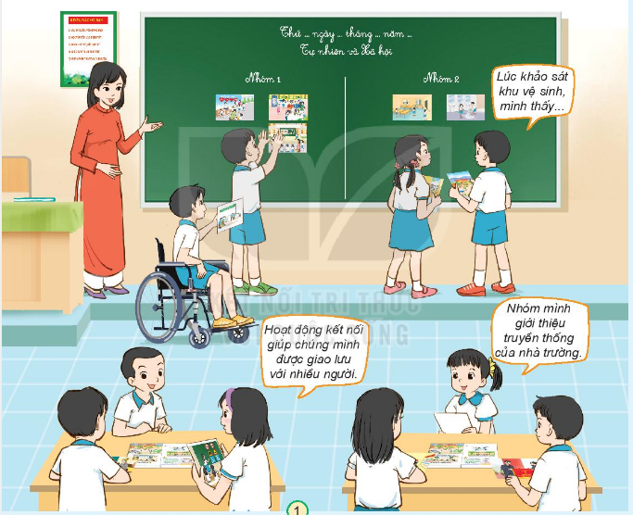
Hoạt động 1

Slide 5
Hoạt động 2
Giới thiệu về tranh, ảnh đã chọn và nêu ý nghĩa về hoạt động đó.

Slide 6
Nói ý nghĩa của hoạt động và cảm nghĩ khi tham gia hoạt động này.
THẢO LUẬN
NHÓM 5

Slide 7
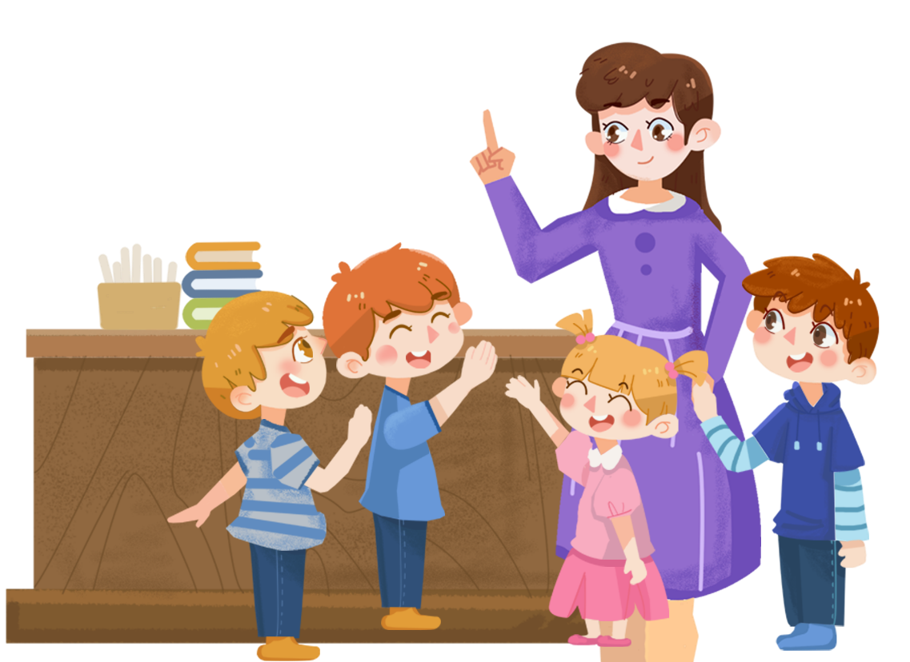
BÌNH CHỌN BỨC TRANH ĐẸP NHẤT

Slide 8
VẬN
DỤNG

Slide 9
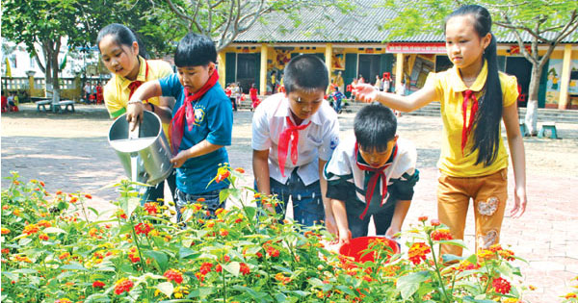
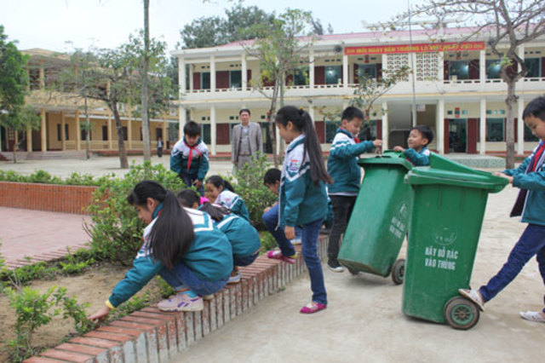
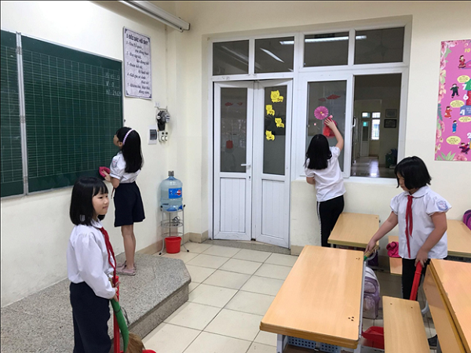
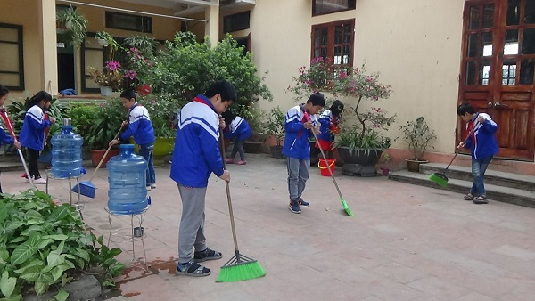
Hãy nêu một số việc làm phù hợp của em để
giữ gìn vệ sinh và an toàn trường học.

